Slide 1
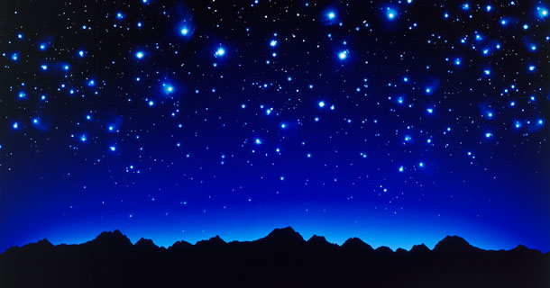
Історія астрономії

Slide 2
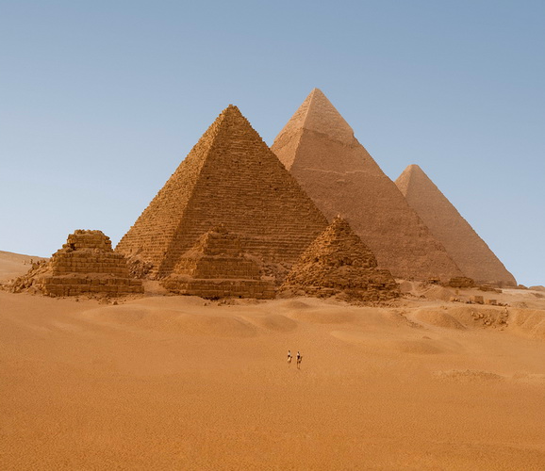
Перші спроби пояснити таємничі небесні явища були зроблені в Давньому Єгипті. Єгипетські жреці склали перші карти зоряного неба, дали назви планетам.

Slide 3
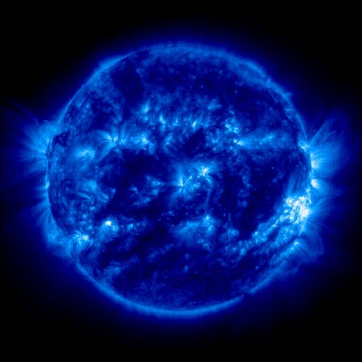
Піфагор у VI ст. до н. е. висунув ідею що Земля має форму кулі й висить у просторі.
Піфагор у VI ст. до н. е. висунув ідею що Земля має форму кулі й висить у просторі.

Slide 4
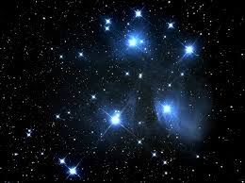
Астроном Гіппарх у ІІ ст. до н. е. визначив відстань від землі до Місяця та відкрив явище прецесії осі обертання Землі.
Астроном Гіппарх у ІІ ст. до н. е. визначив відстань від землі до Місяця та відкрив явище прецесії осі обертання Землі.

Slide 5
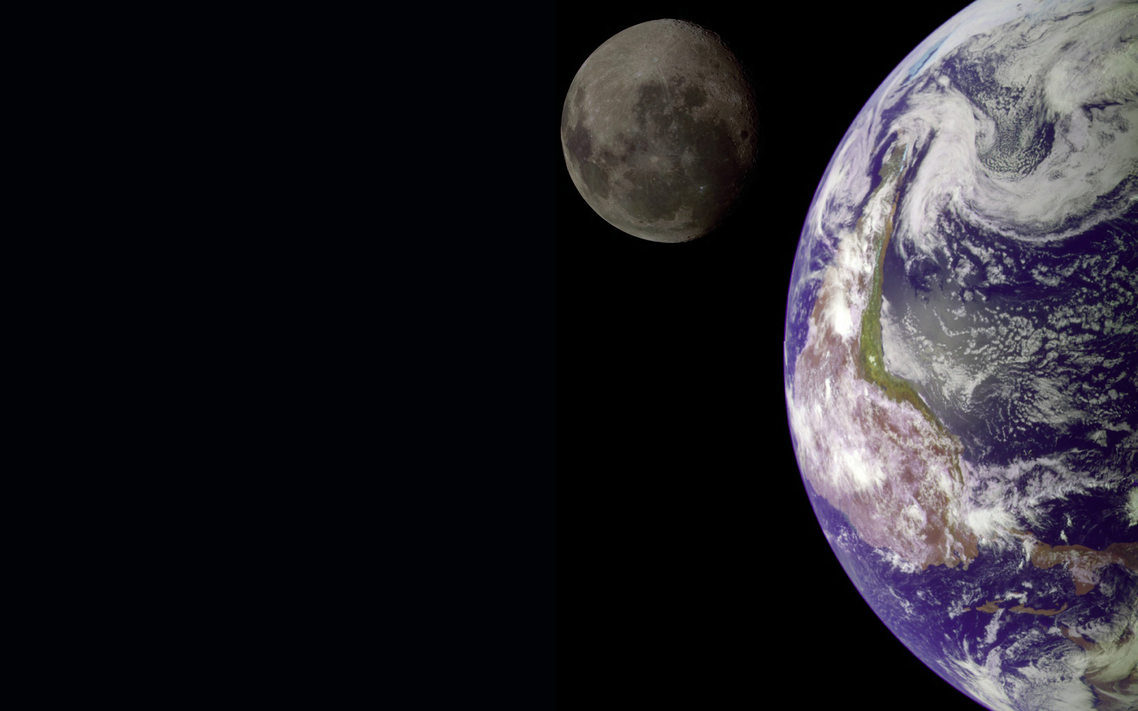
Давньогрецький філософ Клавдій Птолемей створив геоцентричну систему світу, у якій земля розміщується у центрі.

Slide 6
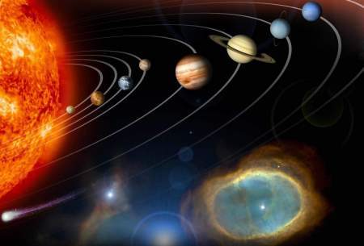
У XVI ст. Миколай Коперник запропонував геліоцентричну систему світу у якій у центрі розташоване сонце, а планети обертаються навколо нього по колових орбітах.
У XVI ст. Миколай Коперник запропонував геліоцентричну систему світу у якій у центрі розташоване сонце, а планети обертаються навколо нього по колових орбітах.

Slide 7
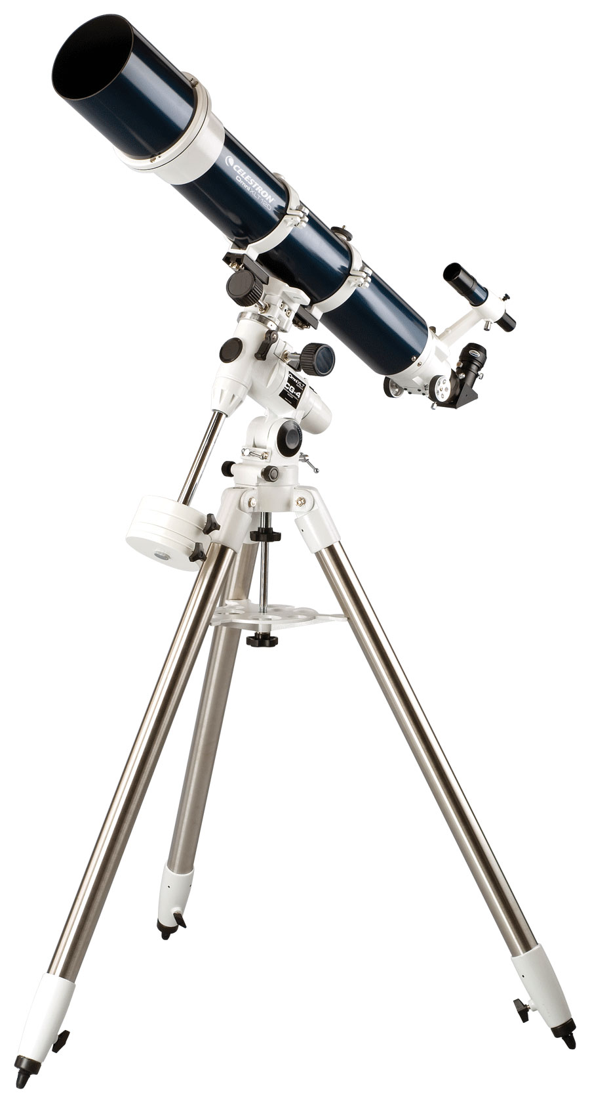
У 1609 р. італійський фізик Галілео Галілей уперше використав телескоп для спостереження за небесними світилами, відкрив супутники Юпітера та побачив зорі в Молочному Шляху.

Slide 8
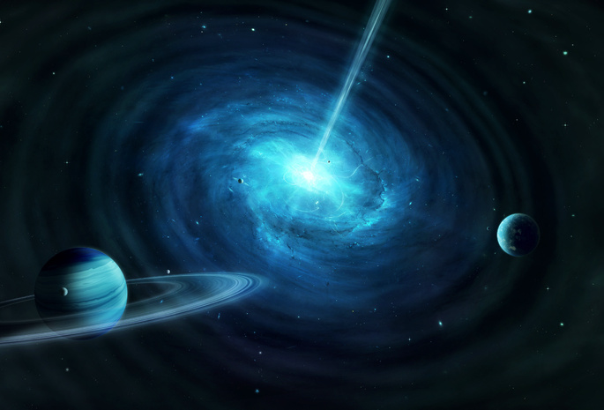
XVII ст. Ісаак Ньютон відкрив основні закони механіки та закон всесвітнього тяжіння. Він довів універсальність сили тяжіння, гравітації.
XVII ст. Ісаак Ньютон відкрив основні закони механіки та закон всесвітнього тяжіння. Він довів універсальність сили тяжіння, гравітації.

Slide 9
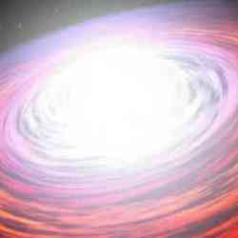
Сила тяжіння керує рухом зір і галактик,а також впливає на еволюцію цілого Всесвіту.
Сила тяжіння керує рухом зір і галактик,а також впливає на еволюцію цілого Всесвіту.

Slide 10
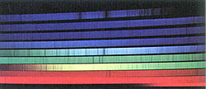
У XIX ст. почався новий етап у вивченні космосу , коли у 1814 р. німецький фізик Йозеф Фраунгофер відкрив лінії поглинання у спектрі Сонця – фраунгоферові лінії.

Slide 11
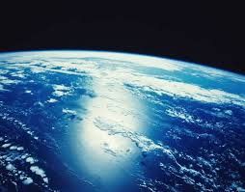
За допомогою спектрів астрономи вивчають хімічний склад, температуру і навіть швидкість руху космічних тіл.
За допомогою спектрів астрономи вивчають хімічний склад, температуру і навіть швидкість руху космічних тіл.

Slide 12
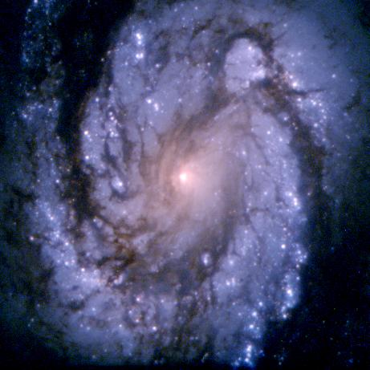
У 1929 р. Едвін Габбл довів, що галактики розлітаються, і пізніше вчені створили теорію еволюції Всесвіту від його зородження до сьогодення. Це дало поштовх до створення нової ноуки – космології.
У 1929 р. Едвін Габбл довів, що галактики розлітаються, і пізніше вчені створили теорію еволюції Всесвіту від його зородження до сьогодення. Це дало поштовх до створення нової ноуки – космології.

Slide 13
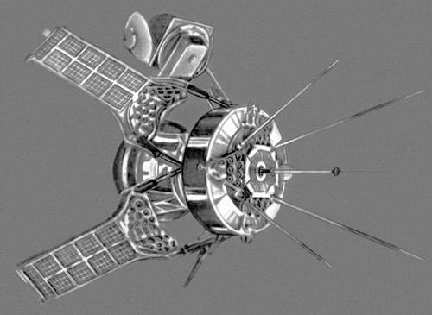
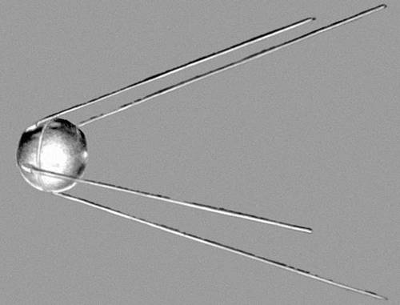
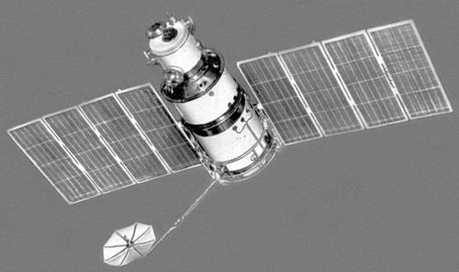
4 жовтня 1957 р. почалась ера космонавтики. Цього дня у Радянському Союзу було запущено в космос перший у світі штучний спутник Землі.

Slide 14
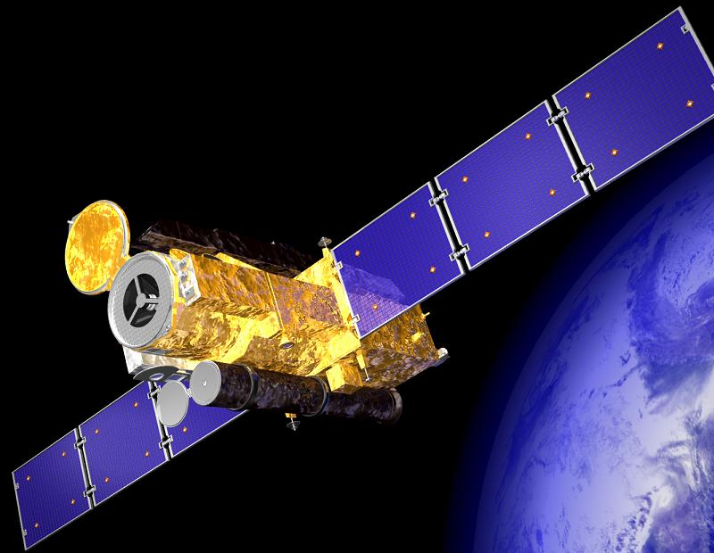
Сьогодні в космосі літають сотні автоматичних станцій, які досліджують не тільки навколоземний простір, але й вивчають інші планети Сонячної системи.

